Slide 1
FATE
KOSPI
Financial Analysis Trend Engine
944
공식 KRX 데이터로 구축한
KOSPI 다음 거래일 방향 예측 파이프라인
분석 종목
675,189
데이터 수집 · EDA/CDA · 시간순 검증 · 일일 예측 대시보드
일별 OHLCV 관측치
2023.09 — 2026.08
Portfolio Project · 2026

Slide 2
목표는 ‘다음 거래일 상승 여부’를 재현 가능하게 분류하는 것
목표 주가가 아닌 종목별 상승 가능성의 상대적 순위에 집중
문제 정의
질문
국내 주식 데이터의 안정적 수집부터
분석·예측·조회까지 연결한다.
‘어떤 종목이
내일 상대적으로
상승할 가능성이 높은가?’
예측 시점 장 마감까지 알 수 있는 정보만 사용
다음 거래일 종가가 상승했는지 이진 분류
예측 확률은 투자 권유가 아닌
분석용 순위 지표로 사용
무작위 분할 대신 시간순 검증으로 미래 누출 차단
FATE · Financial Analysis Trend Engine
02

Slide 3
공식 API 중심의 데이터 파이프라인을 설계했다
KRX Open API와 MySQL을 중심으로 적재·분석·예측을 분리
KRX Open API
ETL Pipeline
MySQL Warehouse
Analysis & ML
Streamlit
→
→
→
→
종목기본정보
일별매매정보
재시도 · upsert
ETL 로그
stocks · prices
market indicators
EDA/CDA · 모델
일일 예측 CSV
상승확률 순위
검색 · 다운로드
설계 원칙: 원천과 응답 스키마를 명시하고, 같은 기간을 다시 실행해도 중복 적재되지 않도록 구성
FATE · Financial Analysis Trend Engine
03

Slide 4
수집 중단을 ‘처음부터 재수집’하지 않고 복구 가능한 구조로 바꿨다
웹·캐시 의존 수집을 공식 KRX API로 전환하고 장기 백필의 일시 오류를 처리
문제
진단
해결
3년치 백필 중 KRX가
JSON이 아닌 응답을 반환
동일 인증키·엔드포인트 재확인
정상 HTTP 200 · 944종목 응답
0.35초 간격 · 5회 재시도
ETL 로그 기반 자동 재개
결과
944종목 · 675,189건 · 중복 0건 · OHLCV 결측 0건
실패 지점만 이어서 적재하는 날짜 단위 upsert·ETL 이력 구조를 확보
FATE · Financial Analysis Trend Engine
04

Slide 5
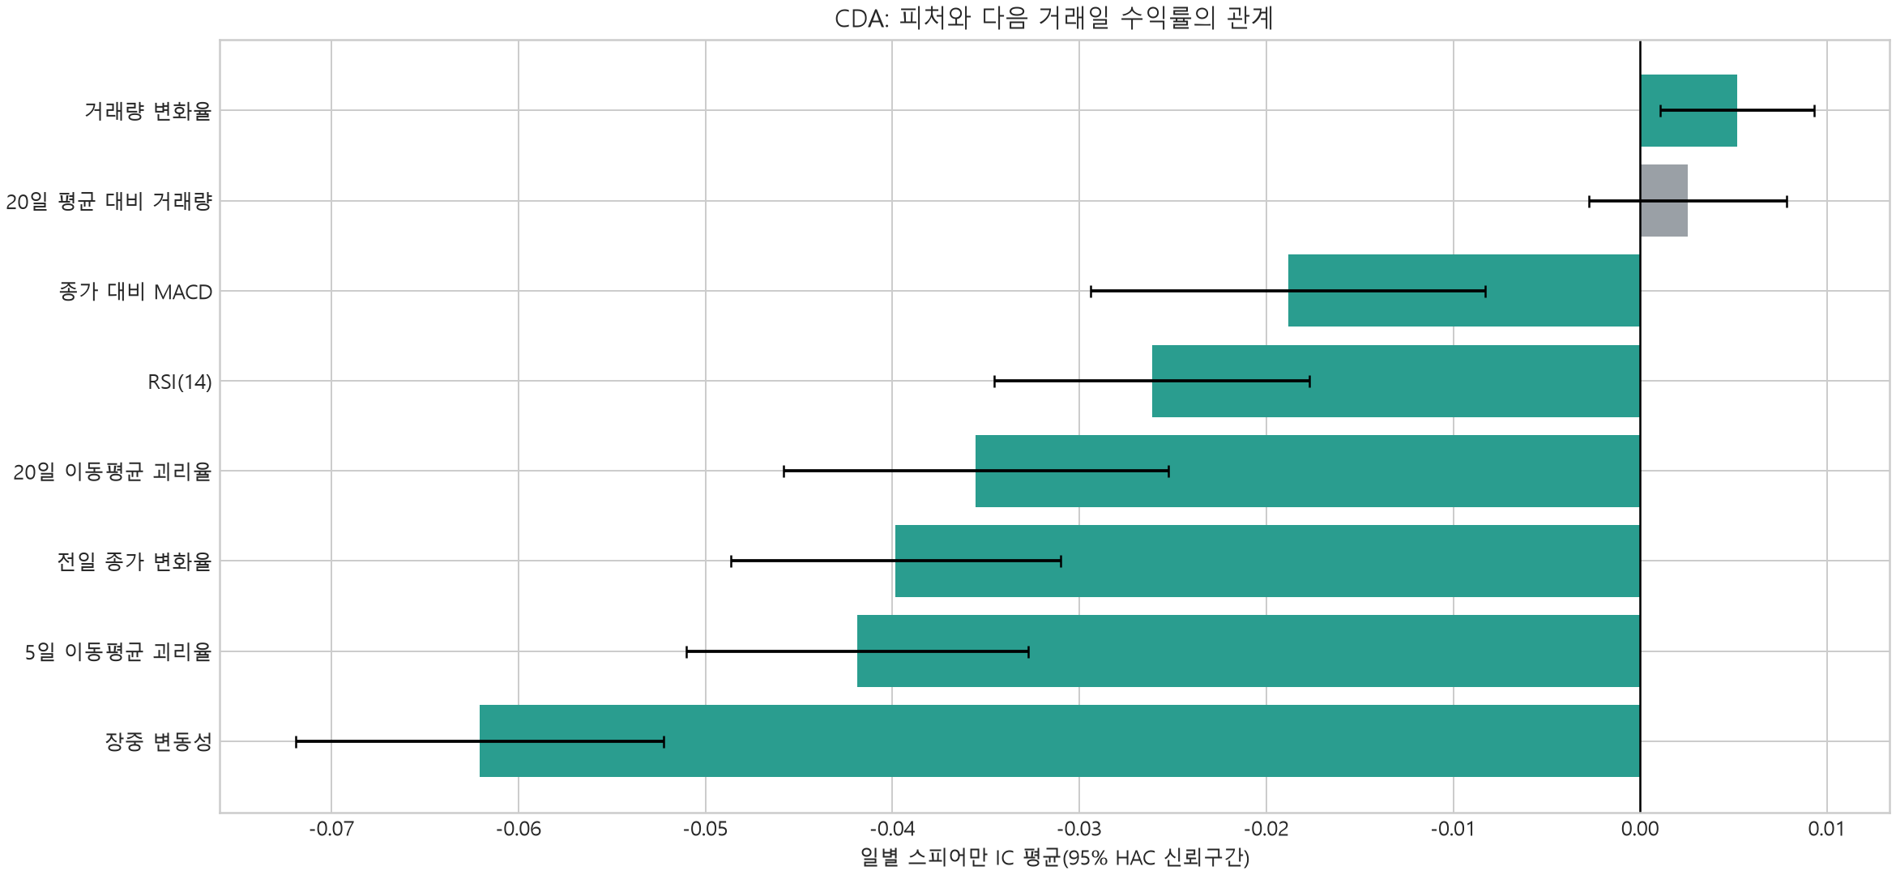
EDA·CDA는 단기 평균회귀 신호와 시장 피처의 필요성을 보여줬다
일별 횡단면 Spearman IC · HAC(Newey-West) · FDR 5% 보정
핵심 관찰
장중 변동성·RSI·MACD는 음의 관계
거래량 변화율은 약하지만 유의
상관관계는 인과·매매 성과를 보장하지 않음
FATE · Financial Analysis Trend Engine
05

Slide 6
종목 자체의 움직임에 KOSPI 시장 국면을 결합했다
OHLCV 단독 모델의 약한 순위 예측력을 보완하기 위한 피처 확장
종목 OHLCV 피처
KOSPI 시장 피처
장중 변동성 · 전일 종가 변화율
20일 이동평균 괴리율 · RSI · MACD
+
1·5일 수익률 · 20일 변동성
20일 이동평균 괴리율 · 5일 상대강도
같은 종목 신호라도 시장이 어떤 국면인지 함께 고려
FATE · Financial Analysis Trend Engine
06

Slide 7
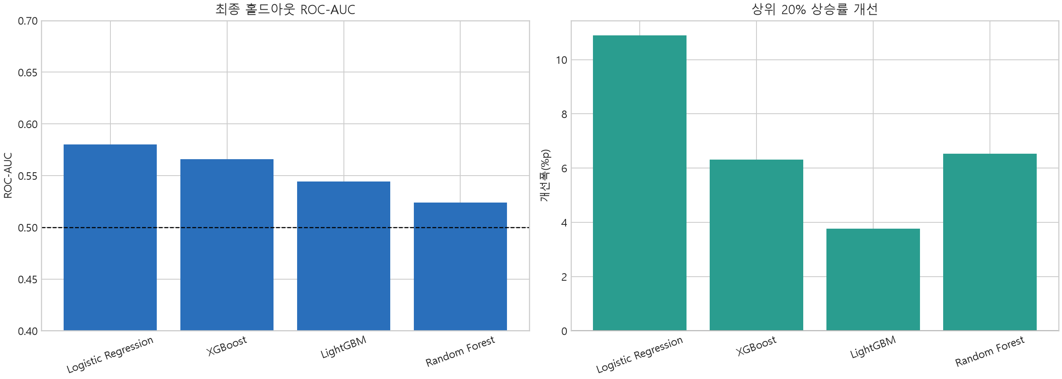
최종 홀드아웃에서 Logistic Regression을 선택했다
2026-03-03 ~ 2026-08-28 미사용 데이터 111,927건으로 공통 비교
0.5800
Logistic Regression ROC-AUC
4개 후보 중 최고
+10.90%p
상위 20% 상승률 개선
전체 대비 개선폭
FATE · Financial Analysis Trend Engine
07

Slide 8
성능의 한계도 결과로 기록했다
정확도보다 ‘상승 가능성 순위’의 정보성에 초점을 맞춘 이유
47.9%
0.5800
+10.90%p
0.5 임계값 정확도
ROC-AUC
상위 20% 개선
다수 클래스 기준 54.7%보다 낮음
무작위 기준 0.500보다 높음
확률 순위에는 정보가 존재
해석
OHLCV·시장지표만으로 모든 종목의 단기 방향을 맞히기는 어렵다. 뉴스·수급·재무처럼 관측하지 않은 요인이 큰 영역이다.
FATE · Financial Analysis Trend Engine
08

Slide 9
모델 결과를 일일 실행 가능한 예측 화면까지 연결했다
데이터 갱신 → 예측 CSV → Streamlit 조회의 운영 흐름 구현
01
02
03
일일 갱신
→
예측 CSV
→
대시보드
KRX 시세·KOSPI 지수
종목별 상승확률·순위
검색·필터·다운로드
실행 명령: python -m etl.daily_prediction_update / streamlit run dashboard/app.py
FATE · Financial Analysis Trend Engine
09

Slide 10
FATE가 남긴 것은
‘수익을 보장하는 모델’이 아니라
공식 데이터 수집부터 한계가 드러나는 검증까지
재현 가능한 금융 분석 파이프라인
신뢰 가능한 원천 · 복구 가능한 ETL · 미래 누출 없는 평가 · 운영 가능한 결과물
FATE · Financial Analysis Trend Engine

